Slide 1
INDICES EN FAMILLE
Une diapo pour chaque famille
INDICES « PERSONNAGE »
INDICES « LIEU »
INDICES « CHRONOLOGIE»
INDICES « ACTION »
INDICES « EXTRAIT»
INDICES « LIVRE EN RESEAU »

Slide 2
INDICES EN FAMILLE
Consignes
Indique à quel livre correspond chaque indice.
Tu peux déplacer les images pour les associer.
Surtout tu dois argumenter tes choix.

Slide 3
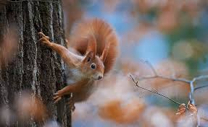
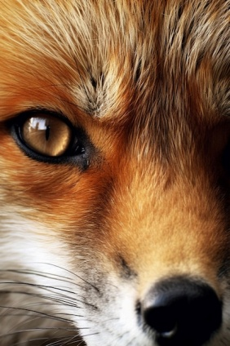
INDICES « PERSONNAGE »
https://www.youtube.com/watch?v=gfbboranEQk

Slide 4
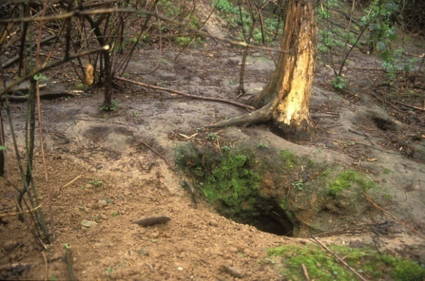
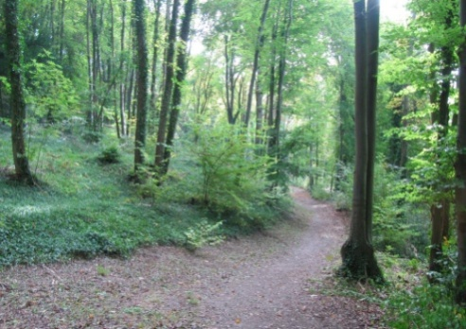
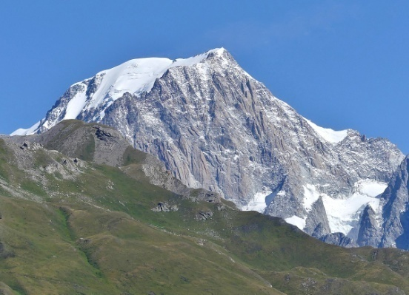
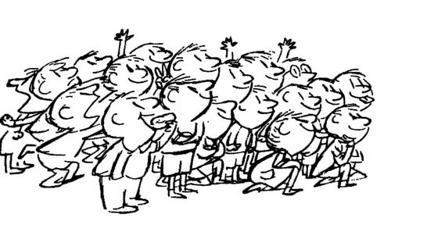
INDICES « LIEU »

Slide 5
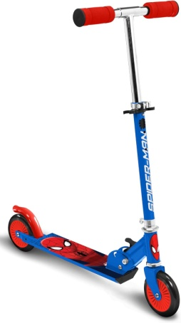
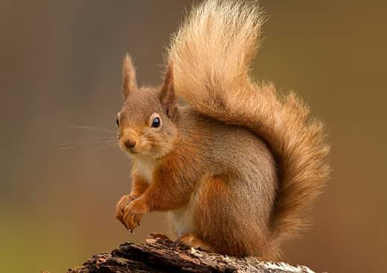
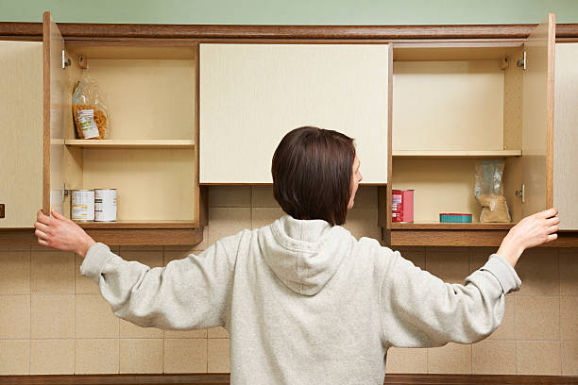
INDICES « CHRONOLOGIE»

Slide 6
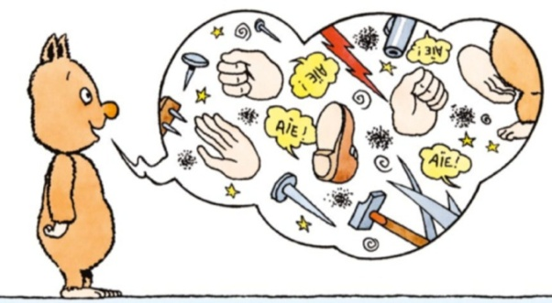
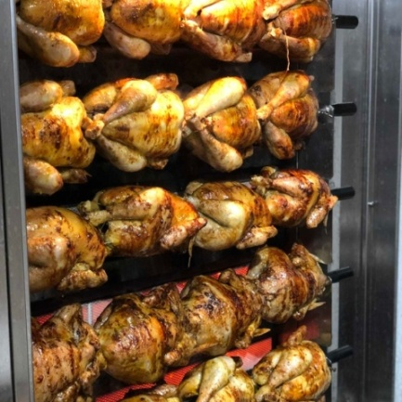
INDICES « ACTION»

Slide 7
INDICES « EXTRAIT»
« Et là ! Surprise ! Dans son sac il y a un peu de tout […] »
« Elle m’a pris dans ses bras et je me suis senti mieux. »
« Tu vas passer tout l’hiver dans ton arbre ? »
« Ca alors…C’est drôlement bien trouvé ! »
« - Bon, alors je viens avec toi. »

Slide 8
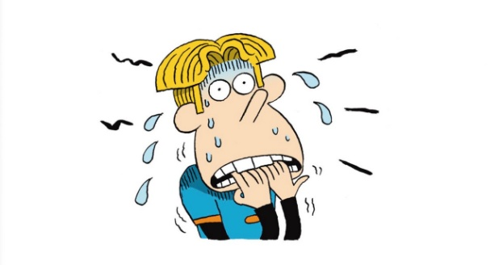
INDICES « LIVRE EN RESEAU – AMBIANCE»

